Slide 1
Tuần 22
Bài 47: Chục và đơn vị – Tiết 1
TOÁN 1

Slide 2






KHỞI ĐỘNG

Slide 3

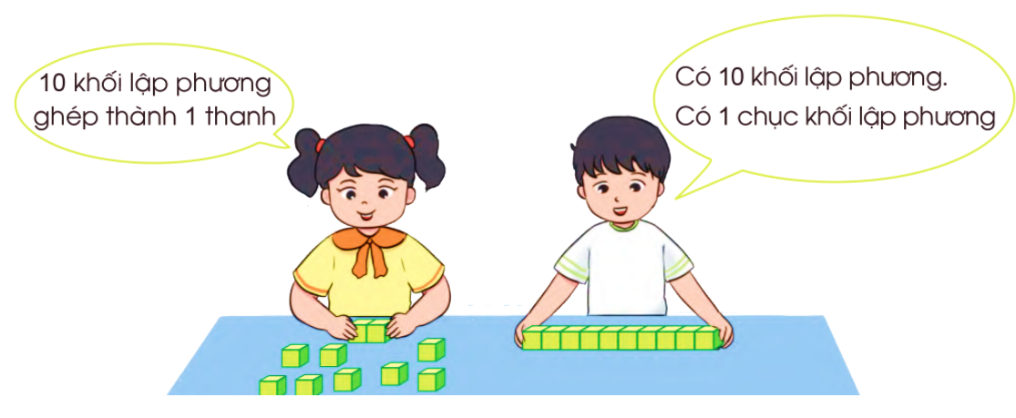

Slide 4
HÌNH THÀNH
KIẾN THỨC

Slide 5
10
mười
1 chục
20
hai mươi
2 chục

Slide 6


30
ba mươi
3 chục
40
bốn mươi
4 chục

Slide 7
LUYỆN TẬP

Slide 8
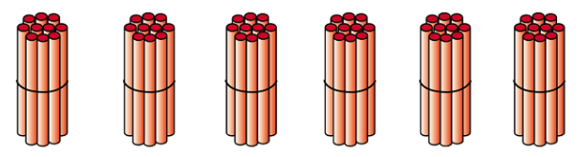
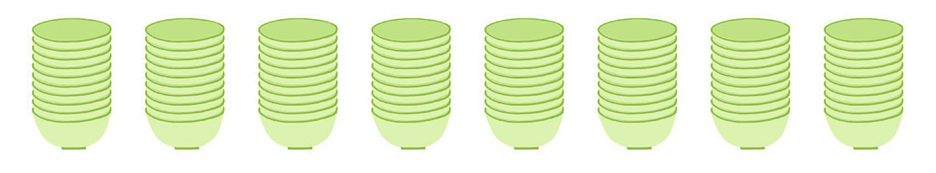
1
a) Có mấy chục que tính ?
6
Có tất cả … chục que tính
b) Có mấy chục cái bát?
8
Có tất cả … chục cái bát

Slide 9
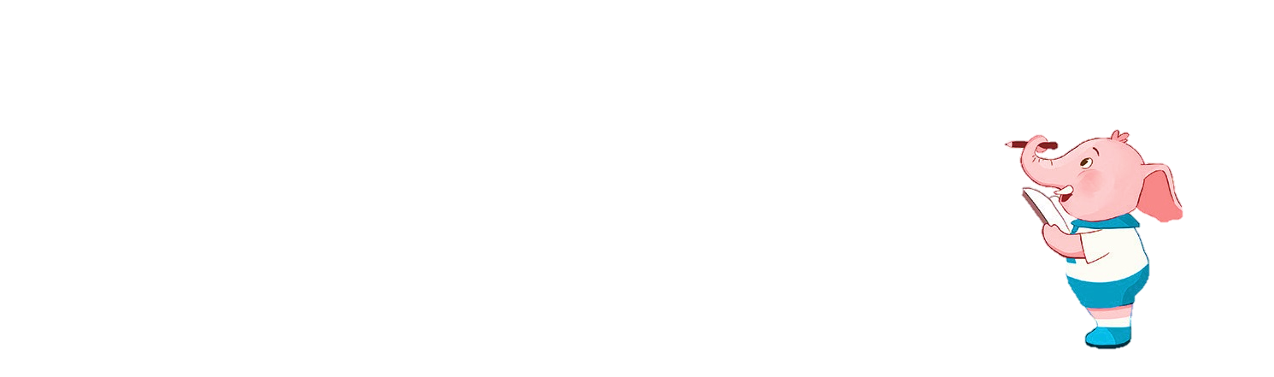
2
Số?
Các số 10, 20, …, 90 là các số tròn chục.
10
?
30
?
?
?
70
?
90
20
40
50
60
80

Slide 10








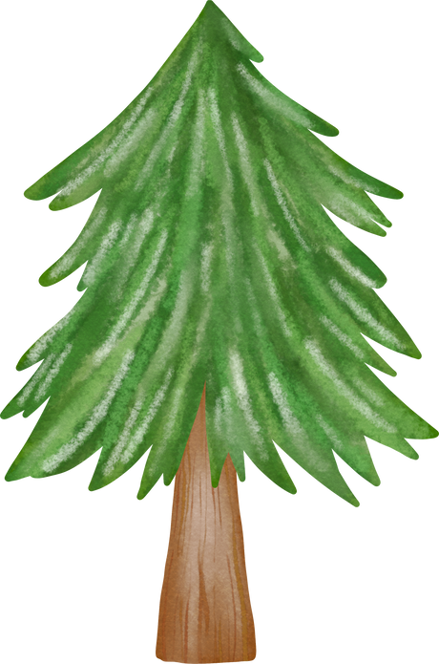
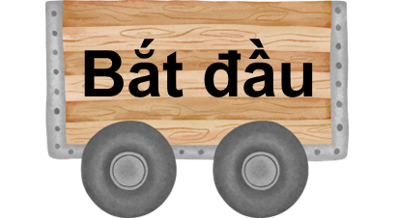
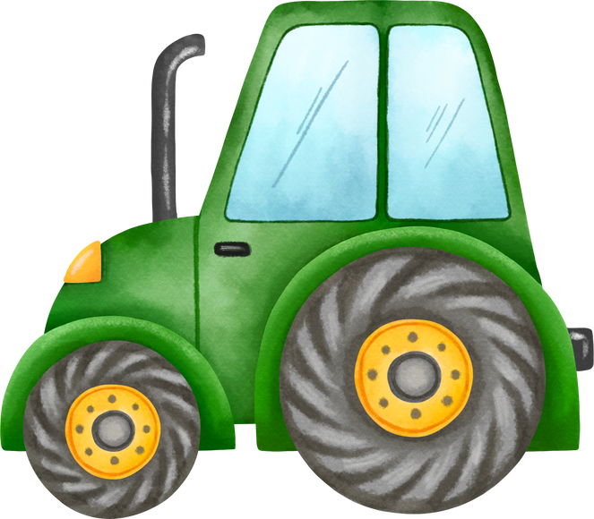
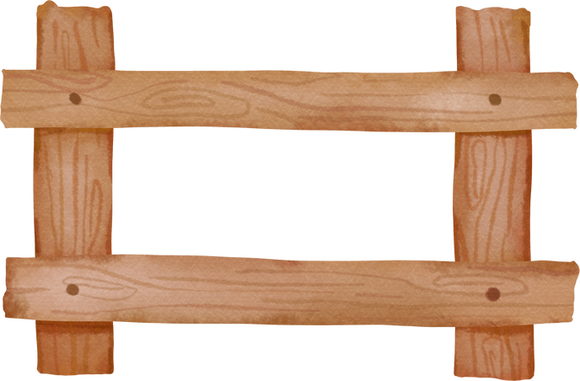
TRÒ CHƠI HÁI CHANH

Slide 11
Hướng dẫn
- Mỗi quả chanh tương ứng với 1 câu hỏi.
- GV click vào hình tròn có chứa số câu hỏi để đến câu hỏi.
- Sau khi chọn đáp án, GV click vào bảng “Quay về" để về màn hình hái chanh.
Click vào quả chanh tương ứng, quả chanh sẽ rơi xuống.
Sau khi kết thúc trò chơi GV click vào “NEXT” để tiếp tục bài học.

Slide 12


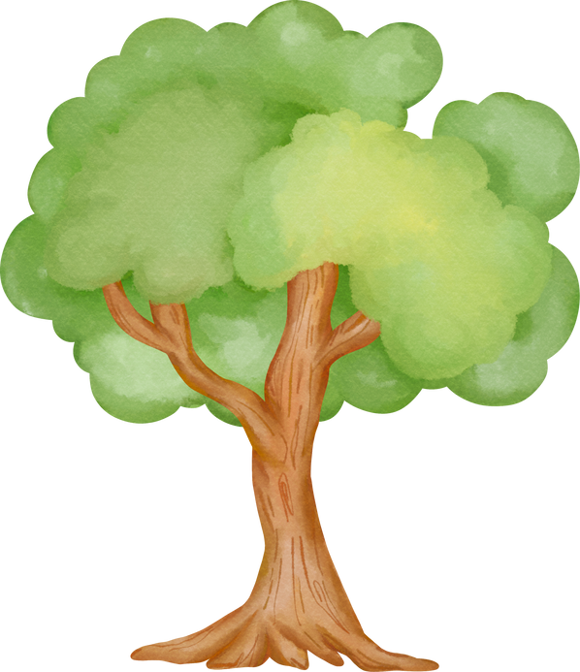
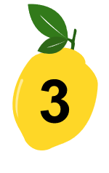

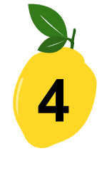


1
2
3
4

Slide 13
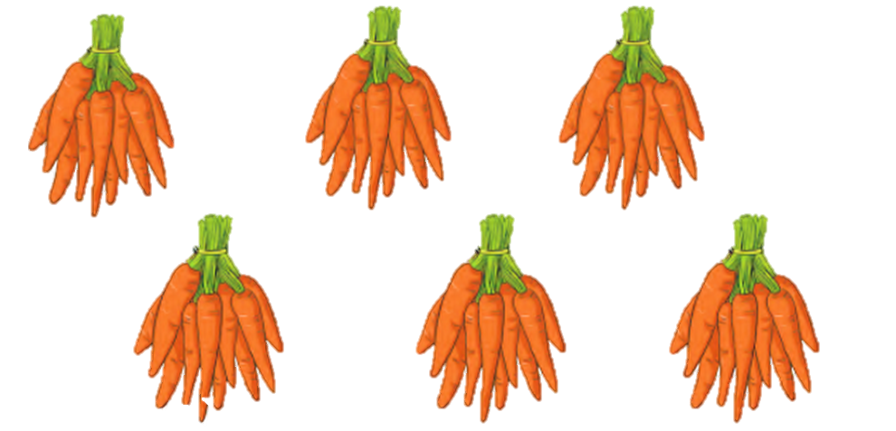

Có mấy chục
củ cà rốt?
6 chục

Slide 14
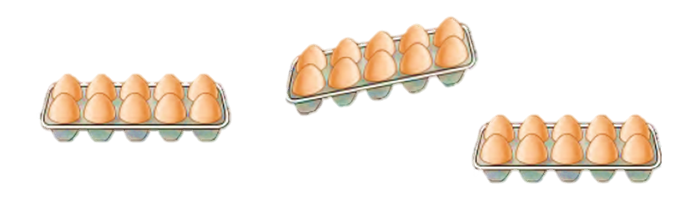
Có mấy chục
quả trứng?
3 chục

Slide 15


Có mấy chục
quả bóng ?
5 chục

Slide 16
Thùng nhỏ chứa 3 chục gói kẹo, thùng lớn chứa 5 chục gói kẹo. Cả hai thùng chứa bao nhiêu gói kẹo?
8 chục gói kẹo

Slide 17
VẬN DỤNG

Slide 18
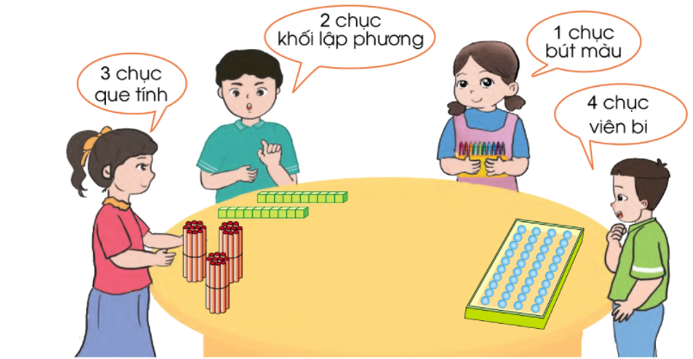
3
Trò chơi : “ Lấy cho đủ số đồ vật”

Slide 19







Tạm biệt và hẹn gặp lại!

